Slide 1

SHENZHEN UNIVERSITY
有限天气信息下的
车机协同取件仿真

Slide 2

02
问题与仿真场景
卡车沿路网行驶，通过规划器去进行路径规划，无人机承担部分取件。
预报的天气会随着时间变化，我们如何保证无人机安全返回卡车？
同一块电池连续使用，随着运行时长电量不断减少
每次飞行后更新剩余电量，后续任务不能重新满电，需要找到一个电量的安全阈值
任务执行中重新判断风况
预测允许起飞，后续载货返程不一定可行，可能受到后续天气的影响
深圳大学粤海校区附近路网
4.12 × 3.99 km
2,106
2,031
55
4 组
覆盖范围
建筑轮廓
道路折线
取件订单
对比场景
02

Slide 3
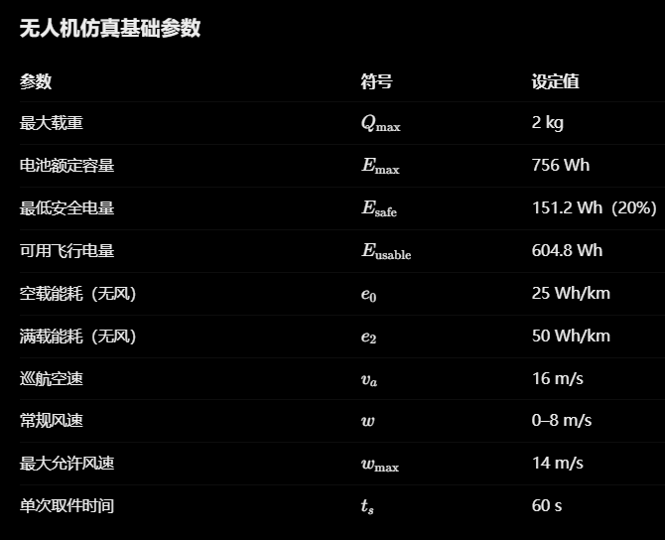
04
仿真参数

Slide 4

一台无人机电池总容量为756Wh、正常巡航空速为16m/s、满载飞行功率为2880W
04
车机协同任务结构
一次无人机任务由发射点、目标客户点和会合点组成
先确定基本的约束
客户点 j
每个订单只能由卡车或无人机完成一次。
卡车路线
空载去程
载货返程
无人机返程后必须与卡车在选定节点会合。
发射点 i
卡车
会合点 k
载荷不超 2kg，航段风速不超 14 m/s。
每次任务结束后，无人机回到卡车并继续使用当前剩余电量。
若返程风况超限，则在客户点落地等待卡车接回。
电量按任务顺序递减，并保留151.2Wh（20%）储备。
可以算出剩余电量可行驶的最大距离（即客户点离汇合点的最大距离）
04

Slide 5
05
决策变量与目标函数
优化模型
决策变量
目标函数：运营总成本=卡车行驶成本+无人机电能成本+系统总作业的时间成本+客户点取件延误成本
路径与谁执行任务
min Z = cₜ Σ dᵀᵢₖxᵢₖ + cₑ Σ Ēᵢⱼₖyᵢⱼₖ
xᵢₖ ∈ {0,1}
卡车是否行驶道路边 (i,k)
+ cₜᵢₘₑ D_d + cₗ Σ hⱼ
yᵢⱼₖ ∈ {0,1}
无人机是否执行 i 到 j 到 k 的任务
uⱼ , vᵢ ∈ {0,1}
客户是否由卡车服务，卡车是否访问节点
卡车里程成本
卡车行驶产生的运输费用
状态与时间
无人机期望能耗
无人机在不同的天气情况下完成一趟任务的耗电量成本
Aᵢ , Dᵢ
卡车到达和离开节点的计划时间
总作业时间
从卡车从仓库开始行驶到回到仓库的总时间成本
Lᵢ , Bᵢ
卡车载荷和无人机保守剩余电量
客户延误
客户有最晚取件时间，超过最晚取件时间的时间成本
hⱼ
客户计划延误时间
安全回收写入硬约束，不用成本项抵消风险。
Bᵢ 是核心状态变量；每轮重规划使用执行后的实际剩余电量重新初始化
05

Slide 6
06
约束条件
uⱼ + Σᵢ,ₖ yᵢⱼₖ = 1
Bᵢ ≥ Ēᵢⱼₖ + B_safe − M_B(1−yᵢⱼₖ)
每个客户只由卡车或无人机服务一次。
Bₖ = Bᵢ − Σⱼ Ēᵢⱼₖyᵢⱼₖ , B_safe ≤ Bᵢ ≤ B_cap
起飞前的完整任务耗电，多次任务，直到低于阈值充电
Σₕ xₕᵢ = Σₖ xᵢₖ = vᵢ , vⱼ = uⱼ
起点只离开一次，终点只进入一次。
Aₖ ≥ Dᵢ + τᵀᵢₖ − M_T(1−xᵢₖ)
Dₖ ≥ Dᵢ + τ̄ᵢⱼₖ + s_R + s_Lℓₖ − M_T(1−yᵢⱼₖ)
Σⱼ yᵢⱼₖ ≤ xᵢₖ
卡车在无人机返回前不能离开回收点。
无人机在 i 起飞并在 k 回收时，卡车必须选择对应道路边。
卡车载荷与客户延误
Lₖ = Lᵢ + ΔLᵢₖ , 0 ≤ Lᵢ ≤ Q_T
hⱼ ≥ 服务完成时间 − bⱼ , hⱼ ≥ 0
qⱼ yᵢⱼₖ ≤ Q_D , yᵢⱼₖ ≤ γᵢⱼₖ
超载或天气风险超限的任务不能起飞。
变量范围与运营时长
A₀ = 0 , D_d ≤ T_max；x、y、u、v 为 0–1 变量
06
MILP 模型

Slide 7
07
电量连续递减与安全储备
核心约束
电量递推
电池容量分配
Bᵣ₊₁ = Bᵣ − Eᵣ
460 Wh
起飞条件
可调度电量 370 Wh
储备 90
Bᵣ − maxₛ E(r,s) ≥ 90 Wh
为什么保留储备
含义：对五个预测风况分别估算完整任务耗电，
只有最不利情形仍能保留储备时才允许起飞。
储备不是最后一单的可用电量，而是为突发返航、地面接回和执行偏差保留的硬边界。
电池容量 460 Wh；安全储备 90 Wh；五类预测风况
07

Slide 8
08
滚动规划与事件驱动执行
求解方法
01
02
03
04
05
读取位置、时间和电量
生成后续候选任务
估算五类风况耗电
滚动整数规划选任务
执行并更新系统状态
调度层
执行层
目标
事件更新
兼顾总作业时间、卡车里程和任务迟到。
到达、起飞、取件、返航和接回都会更新状态。
滚动窗口
异常处理
最多查看后续 14 个节点，每次只执行当前决策。
实际风况超限时落地等待，卡车改线接回。
求解器：HiGHS；单次时限 1.5 s；允许间隙 3%
08

Slide 9

09
阵风下的地面接回：订单 41
执行事件
起飞前
t = 480.2 s
五个预测风况均可行，最大预测耗电 33.63 Wh，调度器允许起飞。
客户点
t = 660.6 s
完成取件后遇到突发阵风，载货返程超过风况限制。
处理结果
无人机在客户点落地等待，卡车改变路线前往接回。触发原因是风况超限，不是电池耗尽。
事件核对：results/gust.json；HTML 回放可定位强风场景
09

Slide 10
10
任务拒绝：订单 31
电量判定
订单尚未起飞时，剩余电量看似充足；扣除安全储备后，任务并不可行。
剩余电量
100.18 Wh
安全储备 90 Wh
10.18
任务可用电量
最不利风况耗电
10.18 Wh
10.18
31.71 Wh
31.71
调度结果：订单 31 交给卡车，保留无人机回收所需的电量边界。
判定依据：available_energy = 100.18 − 90 = 10.18 Wh
10

Slide 11
11
四组场景运行结果
实际重跑结果
场景与方法 | 无人机 | 卡车里程 | 总时间 | 无人机耗电 | 接回
纯卡车 | 0 单 | 53.40 km | 194.02 min | 0 Wh | 0 次
常规风况，逐站分配 | 16 单 | 47.32 km | 168.27 min | 367.85 Wh | 0 次
突发强风，逐站分配 | 16 单 | 50.47 km | 175.77 min | 359.82 Wh | 1 次
突发强风，滚动整数规划 | 14 单 | 45.79 km | 168.95 min | 363.18 Wh | 1 次
强风场景内对比
−2 单
−4.68 km
−6.82 min
+3.36 Wh
无人机任务
卡车里程
总作业时间
无人机耗电
四组均完成 55 个订单；结果来自 results/*.json 与 summary.csv
11

Slide 12

12
结论与仿真边界
汇报总结
主要结论
仿真边界
滚动规划减少了强风场景的绕行
建筑采用 LoD1 体块
地面按平面处理
风况按航段计算
未模拟飞控姿态和连续湍流
少派 2 单无人机，卡车少走 4.68 km，总作业时间缩短 6.82 min。
起飞预测不能替代执行期判断
订单 41 在客户点遇到阵风，系统转为落地等待和卡车接回。
安全储备必须作为硬约束
订单 31 虽剩余 100.18 Wh，但可调度电量只有 10.18 Wh。
下一步：接入实时风场，补充充换电和多机协同策略。

